Slide 1
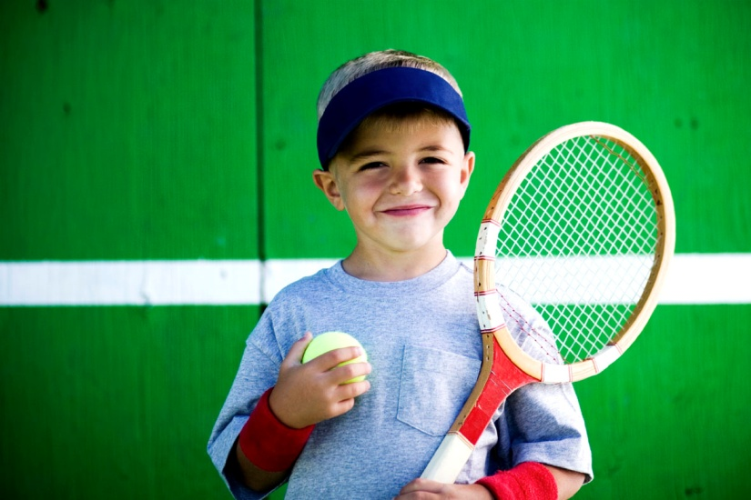
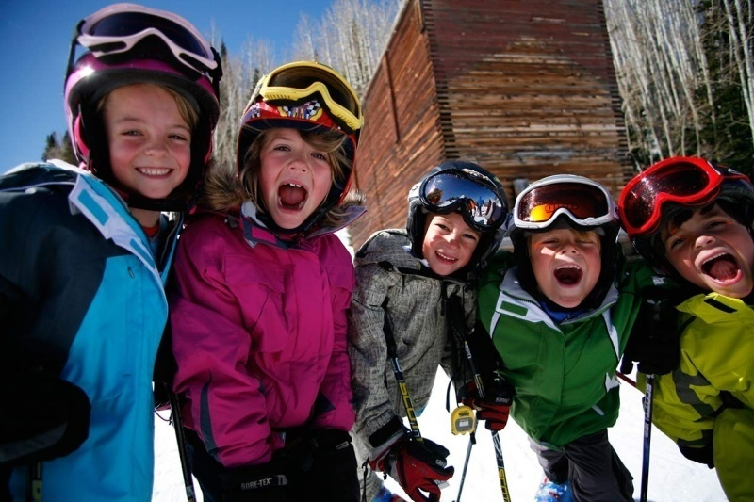
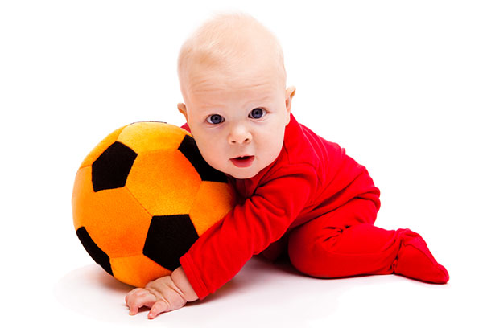
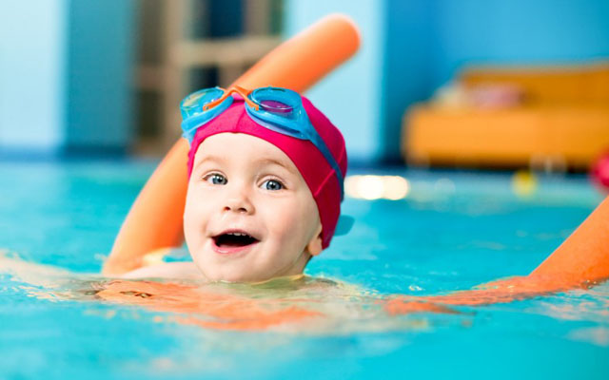
ПСИХОЛОГИЯ ДЕТСКОГО СПОРТА. Часть 2

Slide 2
Спорт создает очень широкий диапазон возможностей для развития человека. Однако то, какие из этих возможностей, как и в какой мере будут использованы в каждой конкретной спортивной карьере, зависит от совокупности факторов развития спортсмена. В наиболее общем виде можно выделить следующие особенности проявления общих закономерностей развития человека в спорте:

Slide 3
Акселерация (ускорение) развития, обусловлена развертыванием спортивной карьеры в периоды наиболее интенсивного роста и созревания человека, наложением ее на сензитивные периоды развития практически всех психических функций, процессов, свойств, двигательных качеств, когда целенаправленные педагогические воздействия дают наибольший эффект. Данная особенность зафиксирована в многочисленных исследованиях, где сравнивается развитие спортсменов и тех, кто спортом не занимается.

Slide 4
Пластичность проявляется в развитии психических функций, процессов, свойств и качеств, обеспечивающих приспособление к требованиям избранного вида спорта и спортивного амплуа.

Slide 5
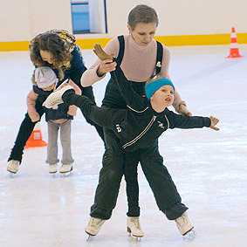
В процессе обучения движениям у детей развиваются умственные способности, нравственные и эстетические чувства, формируется сознательное отношение к своей деятельности и в связи с этим целенаправленность, организованность. Все это во взаимосвязи является осуществлением комплексного подхода к процессу обучения, который содействует формированию всесторонне развитой личности.

Slide 6
Условия развития определяют собой те внутренние и внешние постоянно действующие факторы, которые, не выступая в качестве движущих сил развития, тем не менее влияют на него, направляя ход развития, формируя его динамику и определяя конечные результаты. Что же касается законов психического развития, то они определяют собой те общие и частные закономерности, с помощью которых можно описать психическое развитие человека и, опираясь на которые, можно этим развитием управлять.

Slide 7
*Включение в занятия спортом способствуют развитию у юных спортсменов мотивации и самосознания, о чем говорит увеличение достоверных различий по показателям самооценки, мотивации достижения между подростками обоего пола, занимающихся и не занимающихся спортом, в возрастной группе 12-13 лет по сравнению с группой 9-11 лет. *Юные спортсмены отличаются от сверстников, не занимающихся спортом, реалистичностью самооценки, меньшей боязнью неудач, более низкой тревожностью. Сходной особенностью самоотношения подростков, занимающихся и не занимающихся спортом, является, завышенность притязаний. * Девочки отличаются от мальчиков более высокими показателями надежды на успех и меньшей боязнью неудач. Данное различие можно расценить как следствие влияния полоролевых стереотипов мужественности и женственности, рассматривающих успех как важный признак мужественности. Жесткое требование достижения успеха, предъявляемое мальчикам, и приводит к тому, что они более осторожно прогнозируют успех и больше, чем девочки опасаются неудачи.

Slide 8
* У мальчиков-спортсменов более выражены корреляционные связи тревожности и самооценки, в то время как у их ровесников, не занимающихся спортом, более представлены корреляционные связи показателей тревожности и мотивации достижения, что также обусловлено различиями в опыте реального проявления и испытания собственных возможностей. * В 12-13 лет дети гораздо более реалистично, чем в 9-11 лет судят о своих возможностях, но затрудняются в реалистичной постановке целей. * Юные спортсмены-подростки в силу возрастных особенностей чувствительны к оценкам окружающих и опасаются неудач из-за санкций со стороны окружающих. * Нежелательным является чрезмерное давление на юных спортсменов со стороны значимых для них взрослых, выражающееся в требовании от них высоких спортивных результатов как можно быстрее. Требования такого рода повышают боязнь неудач и вызывают рост тревожности. Психологическое давление взрослых может быть причиной прекращения занятий спортом. Это значит, что не только юные спортсмены, но и родители, тренеры должны уметь ставить реалистичные цели перед собой и перед детьми.

Slide 9
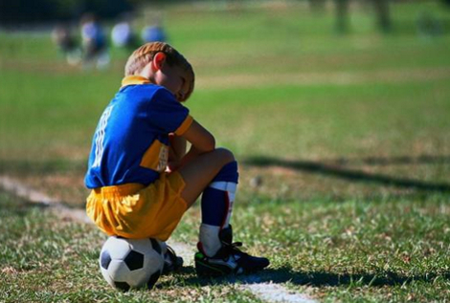
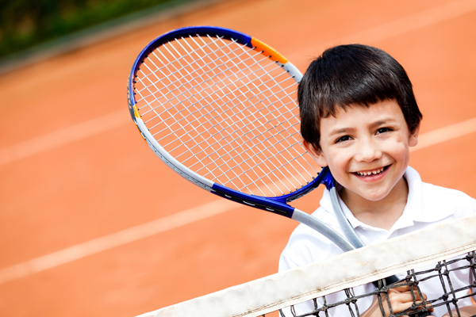
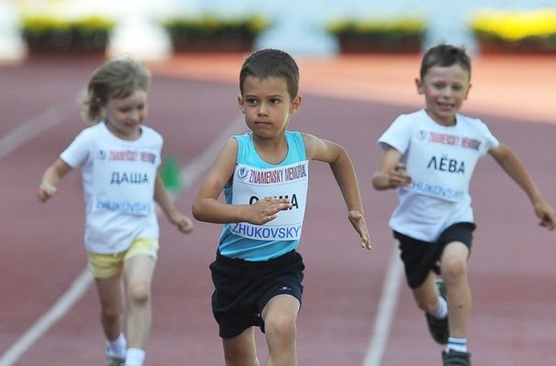
Психологическая поддержка юных спортсменов со стороны взрослых, исключение сильного психологического давления, помощь подросткам в формировании реалистичного самоотношения, навыков постановки целей, предотвращение развития у них чрезмерной боязни неудач является условием их спортивных достижений в будущем.

